Slide 1
Basi di dati

Slide 2
Nel mondo attuale
Viviamo di informazioni, che dobbiamo:
  Creare
  Salvare
  Modificare
  Eliminare

Slide 3
Base di dati
Raccolta di dati logicamente correlati, utilizzata per modellare una realtà. I dati sono memorizzati su un dispositivo fisico e sono progettati per essere fruiti in maniera ottimizzata da differenti applicazioni e utenti diversi

Slide 4
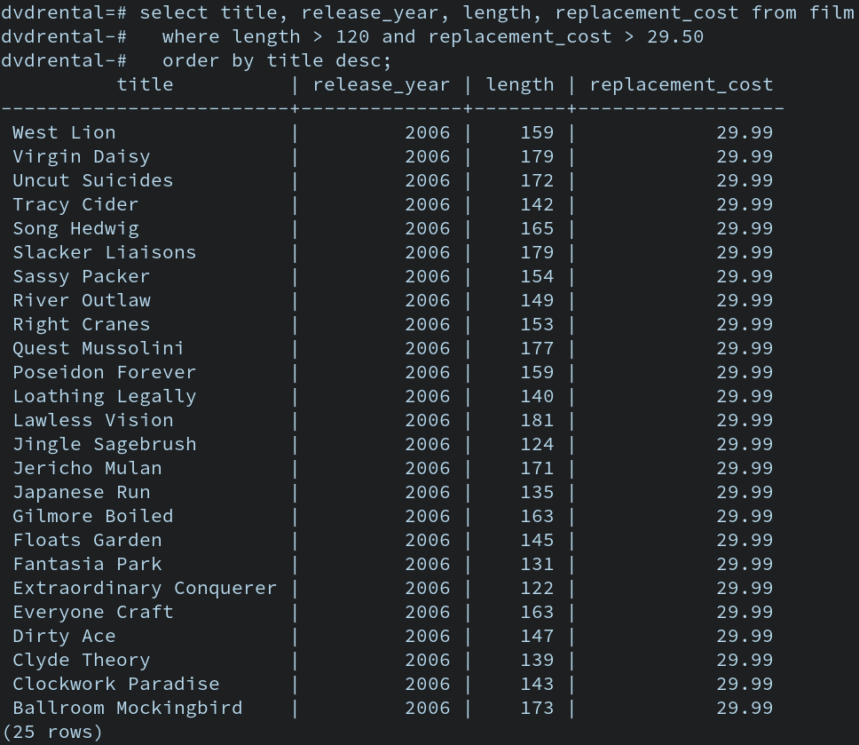
Esempio base di dati
Banca
  Clienti
  Transazioni
  Conti
  Dipendenti

Slide 5
Caratteristiche base di dati
Sicura
  Evitare danneggiamenti accidentali o interventi non autorizzati
Integra
  Non ci deve essere perdita di consistenza dei dati
Consistente
  I dati devono essere significativi e realmente utilizzabili

Slide 6
Caratteristiche basi di dati
Condivisibile
  Applicazioni e utenti diversi possono accedere a dati comuni
Persistente
  Tempo di vita più lungo del singolo utilizzo
Scalabile
  Deve essere veloce anche se ha tanti dati presenti

Slide 7
Sistema informativo
Gestisce le informazioni necessarie per un’organizzazione
  Raccolta
  Archiviazione
  Elaborazione
  Scambio

Slide 8
Esempio sistema informativo
Compagnia aerea
  Sistema prenotazione voli
  Gestione personale
  Manutenzione aerei

Slide 9
Sistema informatico
Parte del sistema informativo che può essere automatizzata attraverso dispositivi elettronici
  Agenda elettronica
  Lista clienti

Slide 10
Dato vs informazione
Dato
  Descrizione elementare di una cosa, con lo scopo di decodificare in vari modi i fatti ritenuti importanti
Informazione
  Dato inserito in un certo contesto che fornisce conoscenza

Slide 11

Dato vs informazione

Slide 12
Schema
Chiave di interpretazione dei dati, ossia il significato che si attribuisce al dato per ricavare l’informazione da esso contemplata
  Equivale ai nomi delle colonne di una tabella

Slide 13
Istanza
Insieme dei valori assunti da uno schema in un certo istante di tempo
  Equivale ai dati nelle celle sotto i titoli

Slide 14
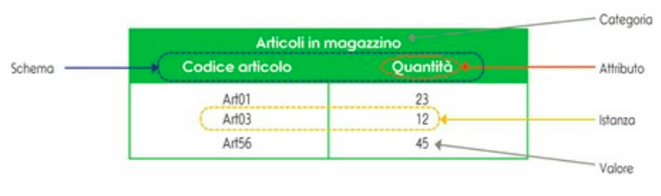
Base di dati

Slide 15
Modello di dati
Insieme di concetti e di costrutti utilizzati per organizzare i dati di interesse, descrivendone la struttura e la dinamica, ossia le associazioni ed i vincoli che devono rispettare
  Concettuali
  Logici

Slide 16
Progettazione di una base di dati
Specifiche della realtà di interesse scritte in linguaggio naturale
Attività di analisi (cosa fare)
Specifiche formali
Attività di progettazione (come fare)
Software

Slide 17
Progettazione di una base di dati
Specifiche della realtà di interesse
Progetto concettuale
  Specifiche sui dati e sulle operazioni
  Schema concettuale (Diagramma ER)
Progetto logico
  Specifiche sulle operazioni e tabelle
Progetto fisico
  File con DBMS e previsioni sul carico applicativo

Slide 18
Progettazione di una base di dati
Schema concettuale (Diagramma ER)
  Descrive ad alto livello i contenuti della base di dati
Schema logico (Tabelle)
  Descrive la struttura della base di dati con un modello logico dei dati
Schema fisico (File)
  Descrive la struttura fisica della base di dati nella memoria secondaria

Slide 19
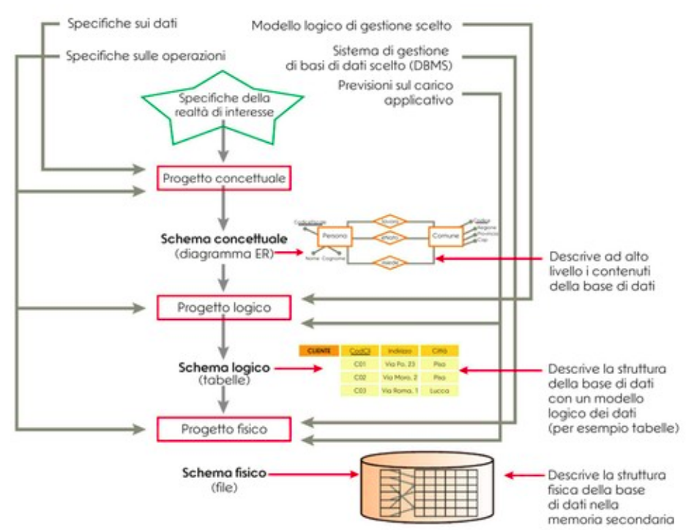
Progettazione di una base di dati

